Slide 1
感情分析を用いたショックの前後における 会話ネットワーク上のコミュニティ変化の分析
工学系研究科システム創成学専攻
修士1年 與島仙太郎

Slide 2
背景
SNSの普及と双方向性
従来メディアの発信は一方向的なものであったが、ソーシャルメディアの普及によって発信は双方向化した。 結果、不特定多数の意見や感情等の発信が観測可能に。
SNSの普及によるEcho chamberの出現
SNS上で意見の近いものとしか接触しない結果、意見の偏り（Echo chamber）が出現することが知られている[Goldie,2014]
Silent Majorityの発生
社会での意見形成において、数多く発言するものが実は少数派で、多数派は沈黙して発言しない（Silent Majority）という現象が観測されている。[Mustafaraj,2011]
Notes:
メディアのみが発信するという状況から、一般大衆も発信できるようになった。
結果として、大衆がどのように考えているのかを観測することが可能になる。

Slide 3
背景
アメリカ2016大統領選の結果と世論調査の齟齬
アメリカ2016大統領選挙は、世論調査と齟齬のある結果であった。
→世論調査と異なる結果を導いた社会的ショックの大きいUS2016大統領選挙について、その直前と直後におけるネットワーク構造の変化を分析することで、ショックに対する人々の動きを捉えることが可能なのではないか。（また、Echo chamberやSilent Majorityの形成の観測が可能となるのではないか）
Notes:
震撼させるような
予想外の
ショックの大きい

Slide 4
目的
世論調査には表出しないPos/Negの比率・度合いとその変化についての正確な実態を汲み取る 各クエリ内でのポジティブとネガティブの比率変化を分析する（選挙前後における大きな変化はSilent Majorityが露呈したことである可能性）
アメリカの今後を占うPos/Neg間のinteractionの変化を把握する 各クエリ内でのコミュニティの対立構造の変化（コミュニケーションの変化）を分析する →ショック前後における対立構造変化やEcho chamber（意見の偏り）の分析
アメリカ2016大統領選挙に関するTwitterデータを使用し，設定したクエリ（ヒラリー/トランプetc）に言及した投稿について上記の分析を行う ※Tweetには予め感情値を付与する（投稿にpos/neg/neuの値を合計1となるように割り当てる）
Notes:
Interactionを見ることは対立構造の把握に有利である。
コミュニティ内でどのような感情を抱いているかについて、比率や度合いを考慮した細かい分析を行う。
選挙に関連して、異なる感情を持つユーザ間でのコミュニケーションは、今後のアメリカの未来に関わる
ポジティブなユーザとネガティブなユーザがどのように関わるかは今後のアメリカの政治において重要である。

Slide 5
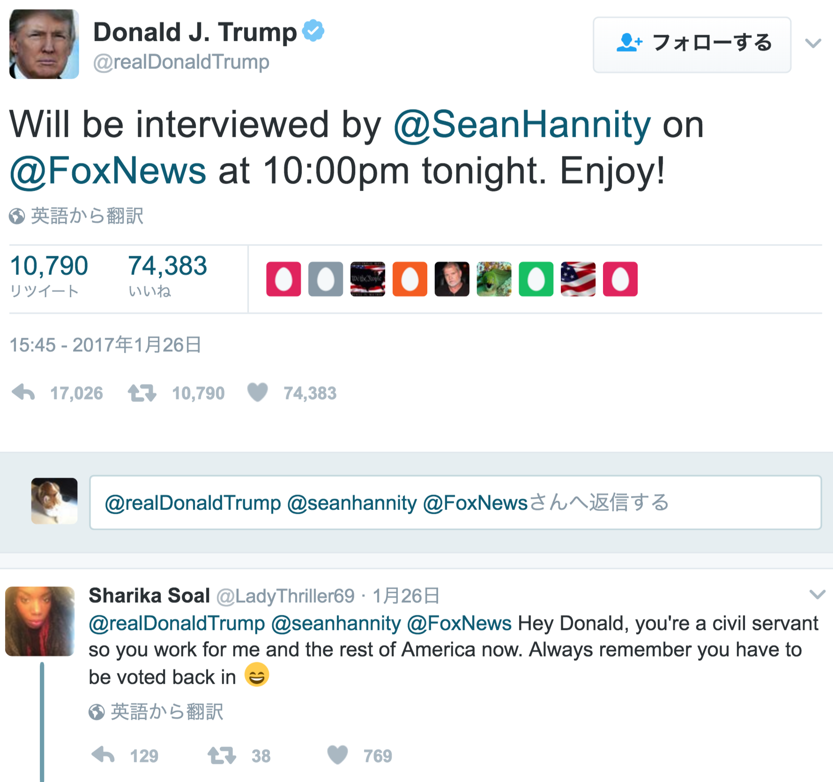
使用する会話ネットワークの構築方法
ノードはユーザー、エッジは@つきの投稿から張る
（ユーザはクエリに言及しており@つきの投稿をもつ）
←Twitterにおける@付きの投稿の例
投稿の内部に@を入れるもの（上，メンションと呼ばれる）と，
投稿の頭に@がつくもの（下，リプライと呼ばれる）などが存在する
Notes:
使用するネットワークに関する簡単な説明

Slide 6
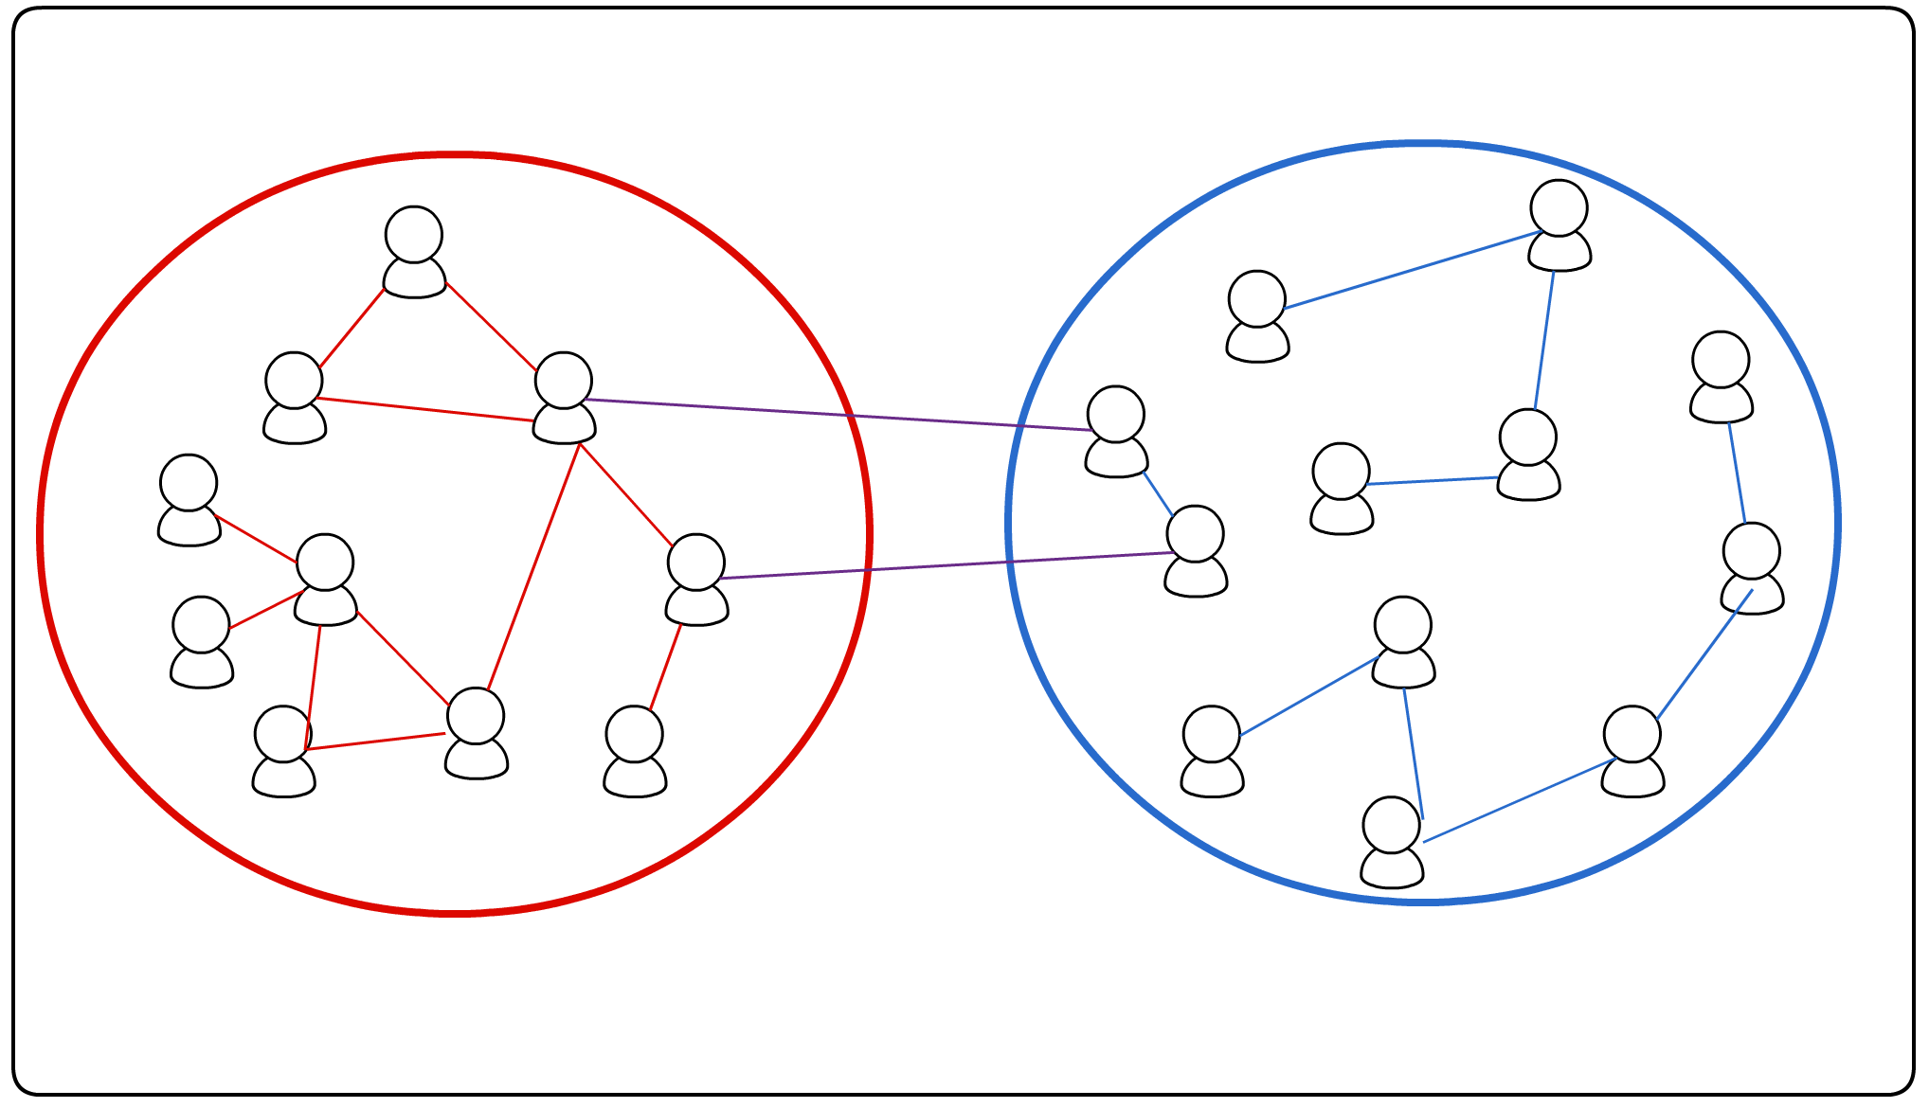
ネットワークとコミュニティの構成
コミュニティはPos_user/Neg_userの二つに分類
ネットワーク内のエッジはpos-pos/neg-neg/interactiveに分類
Pos_user
Neg_user
pos_pos
intractive
neg-neg
Notes:
分析したい二つの事象に関する簡単な模式図です。

Slide 7
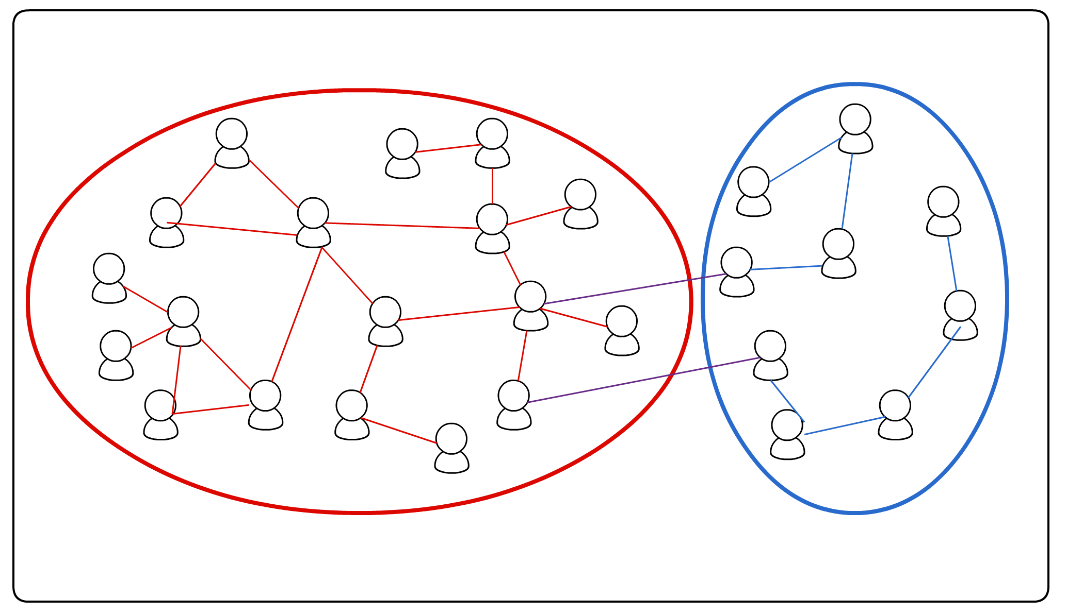
コミュニティの比率変化
(例)Pos_userが増加する

Slide 8
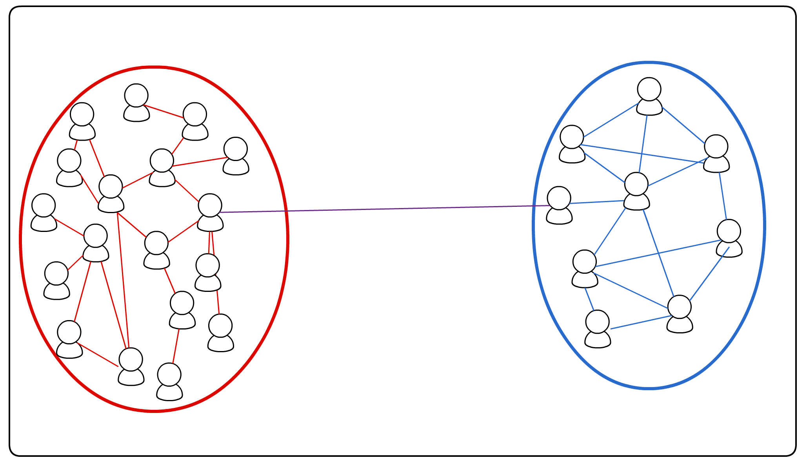
対立構造（コミュニケーション）の変化
(例)Pos/Neg間でのコミュニケーションが減少する（二つの群が隔たる）

Slide 9
関連研究
株式ショックに対するソーシャルネットワークの変化分析
株式ショックに対し、投資家はその前後において距離の近いユーザとの連携を強めるように変化する。[Romero, Daniel,2016]
ネットワーク対立構造の分析
ネットワークの対立構造を分析する際には、ネットワークのモジュラリティよりも、内部の接続の度合いと外部への接続の度合いを見る必要がある。[Guerra, Pedro, 2013]
ソーシャルメディアにおける意見の偏り
Echo chamber（意見の偏り）やSilent Majorityの存在は確認されている[Mustafaraj,2011]が形成過程については十分にはなされていない。
Notes:
ショックの前後における変化について。閉じる。
Interactionを分析する必要がある。

Slide 10
分析手法
データの収集
感情値の付与
ユーザの感情度判定とエッジの属性付与
ランダムネットワークとの比の算出
Notes:
（フローチャートにする？）

Slide 11
手法 データの収集
Twitterからアメリカ大統領選挙に関する投稿を検索により収集 クエリ： trump/hillary/election 2016/us president/republican/democratic/immigration/foreign policy/trade policy ※各クエリは、アメリカ大統領選挙とその争点についての投稿が広く偏らずに収集できるよう選定した。
期間： 10/27-11/15のデータを収集 期間の分類とデータ数：大統領選の前後二つに分類
 | 期間 | データ量
before | 10/27-11/6 | 869,435
after | 11/10-11/15 | 1,626,309
Notes:
サクッと飛ばすこと
11/8の前後三日は、速報などのノイズが入るた本研究においては除外している。

Slide 12
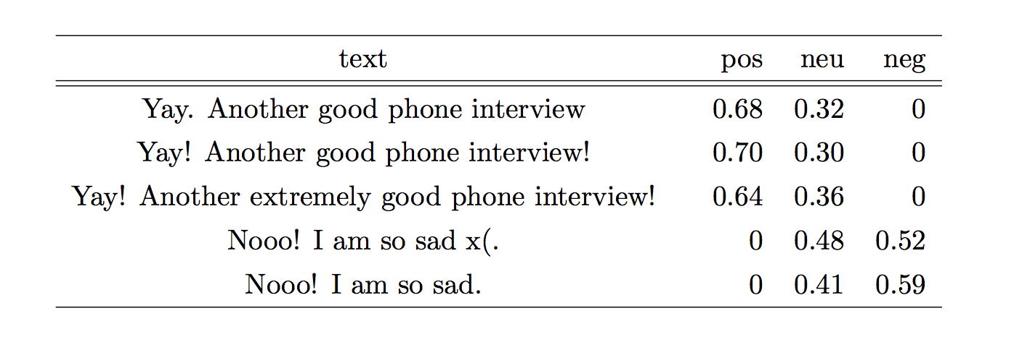
手法 投稿への感情値の付与
投稿への感情値付与
VADERの使用 VADERの特徴：顔文字やスラング、感嘆符や大文字小文字、程度を表す語句を考慮した短文への感情値付与に適した手法．[Hutto,2014]※標準的言語処理ライブラリNLTKに実装済 それぞれの投稿に，pos/neg/neuの感情値を合計が1となるように感情値を付与する． 例）
Notes:
（見た目きになる）
Sad的な方のものも付与してあげた方が嬉しいかもね．

Slide 13
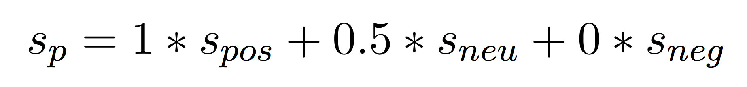
手法 ユーザ感情度の計算とエッジ属性の判定
例）ヒラリーに言及しているユーザの計算例
ユーザが該当期間にヒラリーに言及した投稿を10個もつ場合、それぞれの投稿の感情値に以下の計算をした後その平均をとる。
Spは投稿の感情度（0-1の値をとる）、Spos/Sneu/Snegは投稿に付与された感情値（それぞれ0-1の値を取り合計が1となる）0.5以上をポジティブユーザ、0.5未満をネガティブユーザとする。
エッジ属性の付与
ポジティブなユーザからポジティブなユーザへのエッジをpos-pos、ネガティブなユーザからネガティブなユーザへのエッジをneg-neg、ポジティブユーザとネガティブユーザ相互のものをinteractiveと属性づける。
Notes:
（見た目きになる）

Slide 14
手法 ユーザ感情度の計算とエッジ属性の判定
Pos_user
Neg_user
pos_pos
intractive
neg-neg
Notes:
（見た目きになる）

Slide 15
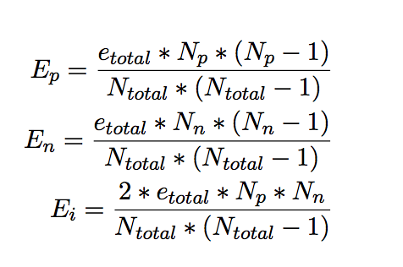
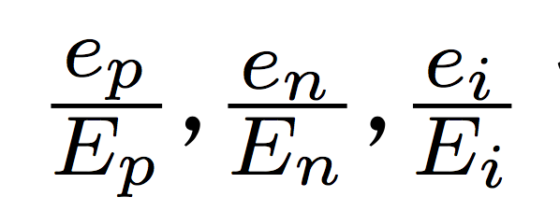
ランダムネットワークとの比の算出
コミュニティの対立構造の変化を分析する際、 各クエリ内のノード・エッジ数は大統領選の前後で変化する →比較をするためにランダムにエッジを張った場合との比を算出し，その値の大小を用いて評価する。 ↓ランダムに張った場合の期待値 ↓期待値との比
Nはユーザ数，eはエッジ数，Eはランダムに張った場合のエッジ数の期待値

Slide 16
実験 クエリ選定
主な設定クエリは以下の通り
大統領と大統領候補
hillary，trump，obama
人種問題
white, black
外交
immigrants, UK, russia
上記の他に選挙・貿易・性問題、そして二つのクエリに同時に言及しているものへの分析も同時に行った。
Notes:
論文には載せなかったけどやったやつは載せて置くべき？色変えをして，論文に載せたのはこれですってするのが良いかも

Slide 17
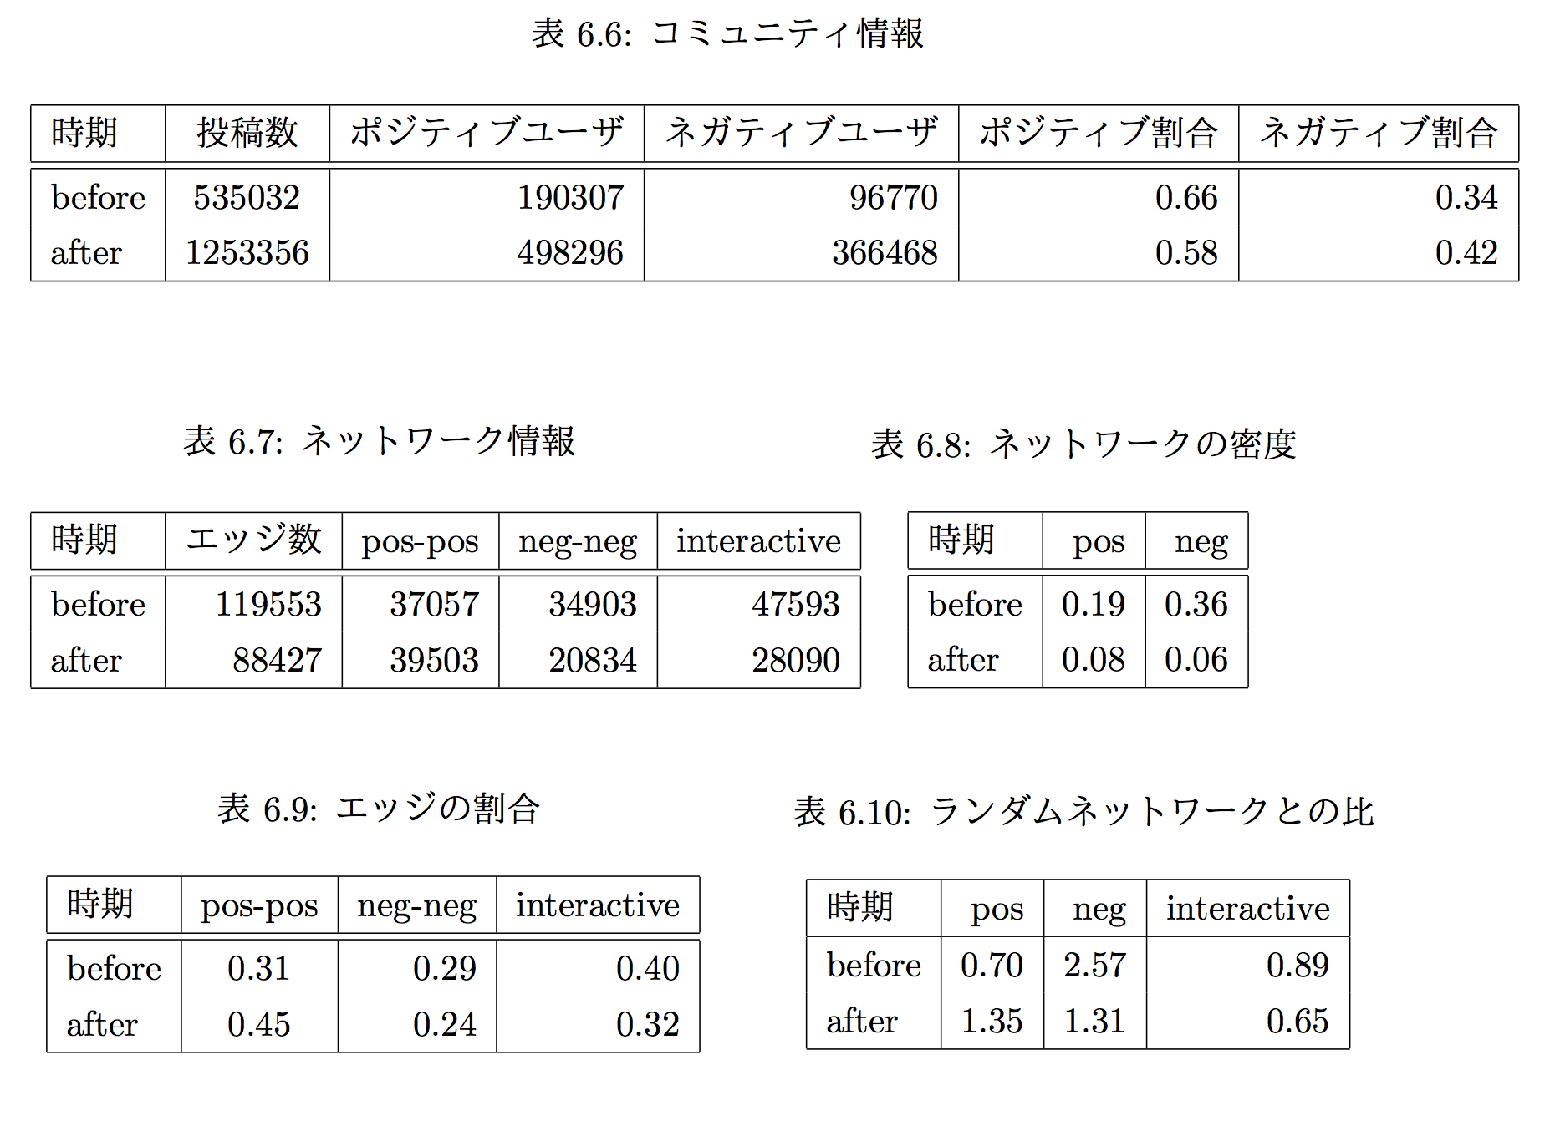
結果 トランプに関する分析の詳細
Notes:
どちらも過半数がポジティブである。

Slide 18
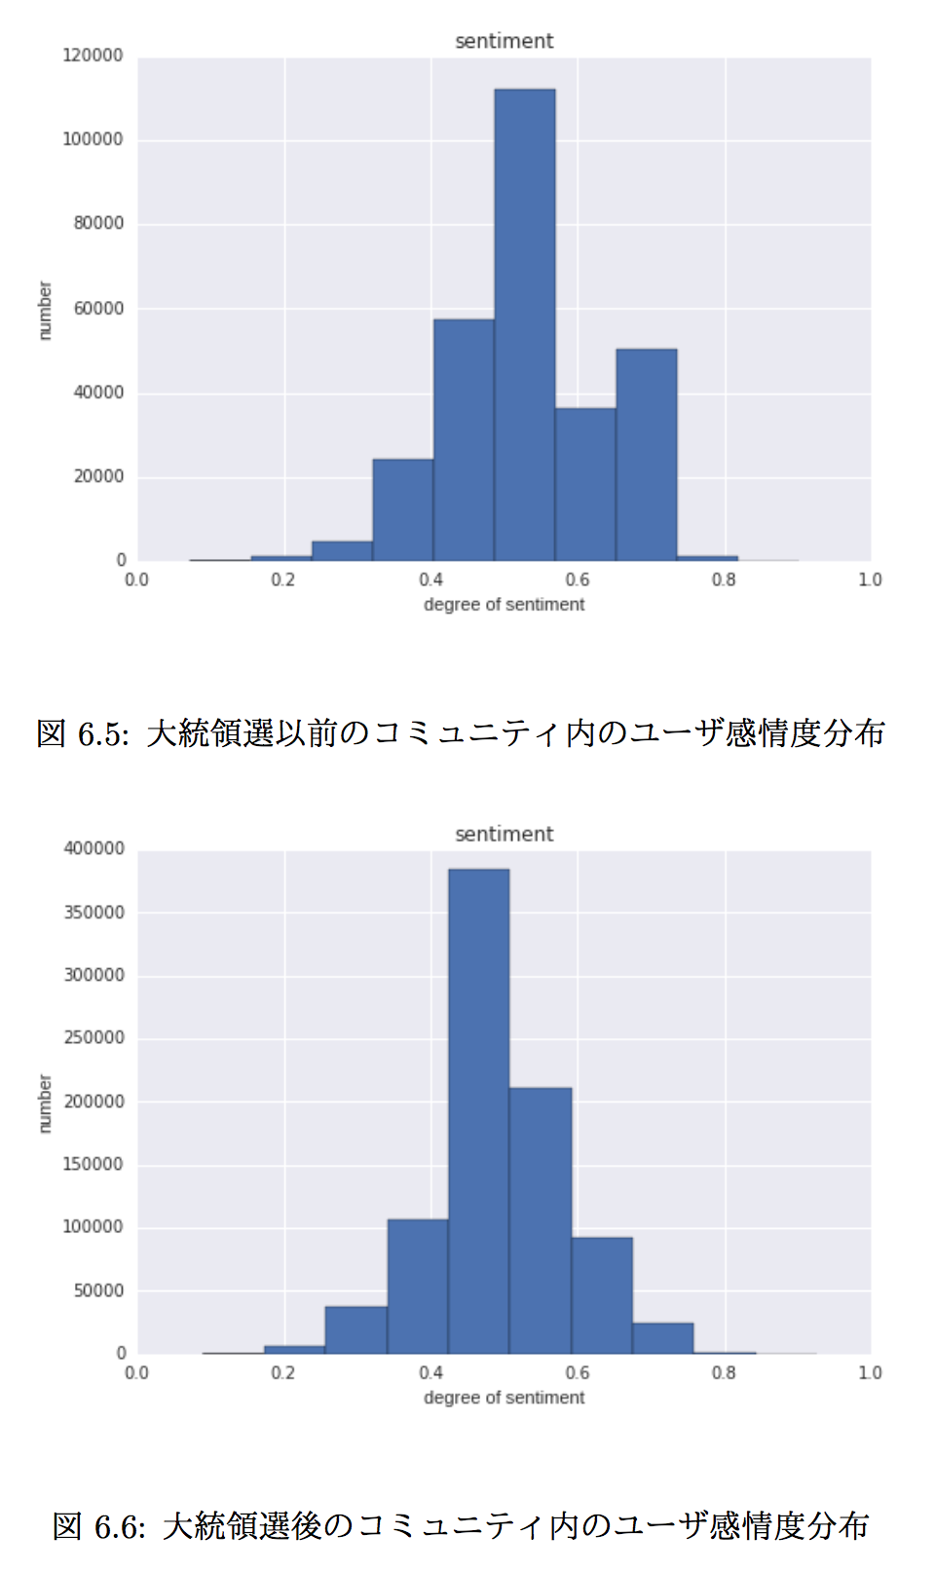
結果 トランプに関する分析 感情度分布
・大統領選の前後でネガティブ側に峰が移動
・大統領選前は0.5より大きい部分にあった峰が消滅
Notes:
横軸は感情ど0-1
縦軸は人数
トランプに言及している人たちの感情度はどのように分布するのかということを表すのがこのグラフになる

Slide 19
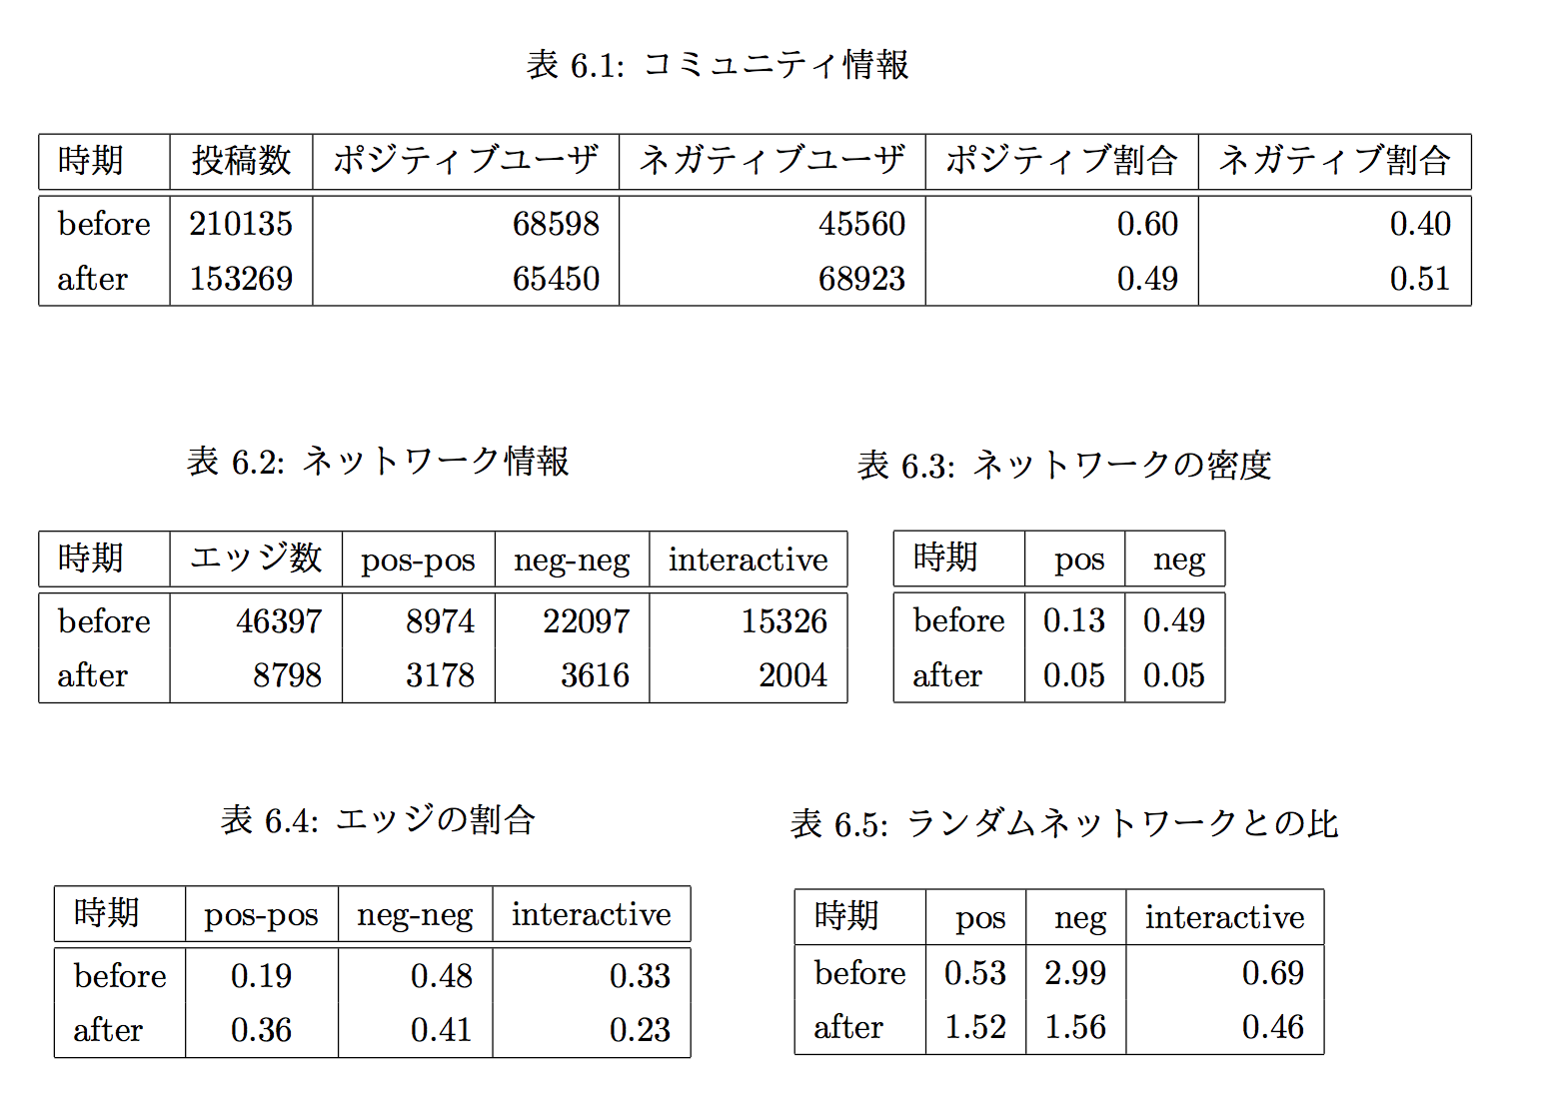
結果 ヒラリーに関する分析の詳細
↓ポジティブ割合は常にトランプに劣る
Notes:
世論調査では基本的に常にトランプより上位にいたヒラリーですが、本研究のポジティブユーザの割合においては、選挙前選挙後関わらずトランプの方が高い値を持っている状態

Slide 20
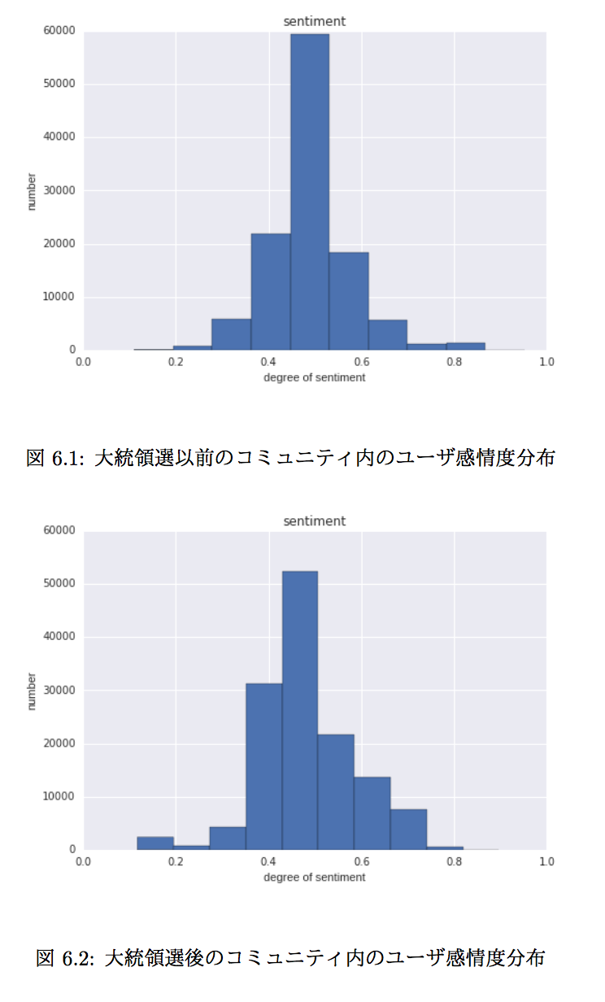
結果 ヒラリーに関する分析 感情度分布
・大統領選の前後でネガティブ側に峰が移動
・大統領選前は0.8付近にあった分布が消え、0.4付近と0.2未満の分布が増加している
・

Slide 21
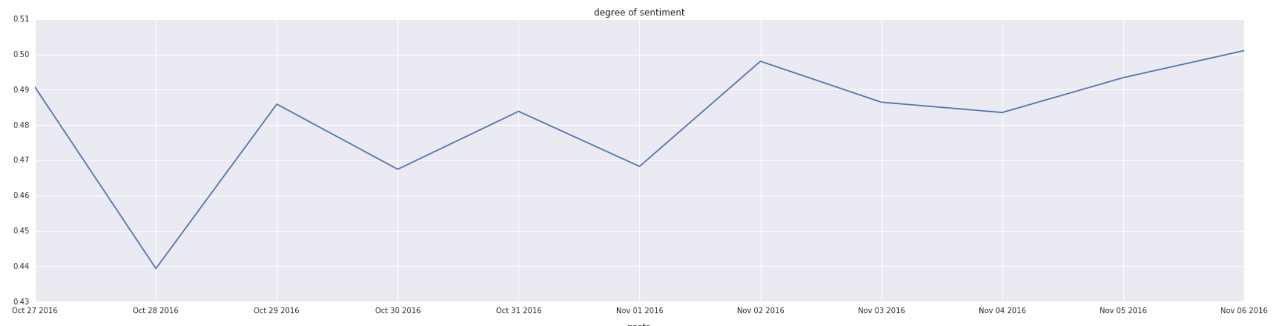
結果 ヒラリー 感情度推移
ヒラリーに言及した投稿の一日区切りでの感情度平均の推移（選挙前）
ヒラリーの機密文書に関するメールの調査をFBIが発表(10/28)
ヒラリーに違法性がなかったことをFBIが公式発表(11/6)
Notes:
感情度がNewsに対応していることが読み取れる
横軸が日にちで、縦軸がその日に呟かれた投稿の感情度の平均

Slide 22
結果 全体変化表
分野 | クエリ | ポジティブユーザ before | ポジティブユーザ after | Interactive の比 before | Interactive の比 after
大統領と 候補者 | ヒラリー | 0.60 | 0.49 | 0.69 | 0.46
 | トランプ | 0.66 | 0.58 | 0.89 | 0.65
 | オバマ | 0.59 | 0.41 | 0.45 | 0.36
外交関係 | 移民 | 0.47 | 0.55 | 0.57 | 0.72
 | イギリス | 0.58 | 0.57 | 0.27 | 0.47
 | ロシア | 0.52 | 0.71 | 0.49 | 0.22
人種問題 | 白人 | 0.75 | 0.61 | 0.13 | 0.10
 | 黒人 | 0.68 | 0.53 | 0.43 | 0.09
cf.)トランプは親ロシア派
Notes:
トランプが親ロシア派であるのに関連する可能性

Slide 23
考察
コミュニティ内のポジティブネガティブの比率について
多くのものがPosの割合を下げているがそうでないものも存在し、変化はクエリの特徴に依存する。Pos割合を増加させた移民、ロシアについては選挙後になって自らの立場を発言しやすくなった（ある種のSilent Majority）ことが考えられる。
コミュニティ内の対立構造の変化について
ポジティブとネガティブの間のコミュニケーションは一部を除き全て減少している。ポジネガ間はコミュニケーションを取らなくなっているということであり、対立構造の分断が起きている。これは接する意見が自分と同意見に偏ることを示している（Echo chamber） （コミュニケーションが増加しているものについては，外交関係など，英語で投稿するが当事者ではない投稿者が多く含まれるものだと考えられる。）

Slide 24
結論
目的
アメリカ2016大統領選挙のTwitterデータを使用し，各設定トピックに対して以下を明らかにする ーコミュニティ比率の変化から，世論調査に表出しないPos/Negの実態を把握 ーアメリカの今後を左右する，コミュニティ間の対立構造の変化を把握
結論 -大統領選の前後において一般にコミュニティ間のインタラクティブな会話は減少し対立するコミュニティは分断されたが，外交分野など当事者以外を含むトピックに関しては，増加する場合がある． -対立するコミュニティの分断により，同一コミュニティ内のより偏った意見にのみ多く触れる偏りが生じている（Echo chamber）． -コミュニティ規模が大きく変化する時は，結果にショックを受ける場合の他，結果が出ることによって自分の立場を発言しやすくなるような場合が存在する（Silent Majorityのような状況）．

Slide 25
展望
トピックに関する分析
コミュニティ内でLDAなどを使用し話題によってさらに細かく分析することで、より細かな話題ごとの変化を分析することが可能であろう。
ネットワーク構造に関する分析
世論調査との具体的な比較を用いることで、世論調査には現れなかった意見などの抽出を行うことが可能であろう。
時系列に関する分析
本研究では選挙の最中における分析を行っていない。（選挙速報の情報がノイズとなる為）今後選挙最中のデータも使用することでより細かなダイナミクスを分析することが可能であろう。

Slide 26
課題
データに関して
ツイートのデータセットの量が妥当な量あるのかを判断する必要がある。
投稿が人種や地域にどれだけの偏りがあるかについての考察を行う必要がある。
ネットワーク構造に関して
感情度による２分類だけではなく、w2vなどを使用して内容の類似を考慮したモデルを構築すると良い。
感情分析に関して
感情分析は文章自体にポジティブネガティブをつけるものであるので、トピックに対する感情であるかどうかを判定する判定器やそのアルゴリズムを作成する必要がある（本研究では大きく外れないかの確認のために、ランダムサンプリングをして手作業で内容のチェックをおこなっている）

Slide 27
ご静聴ありがとうございました。

Slide 28
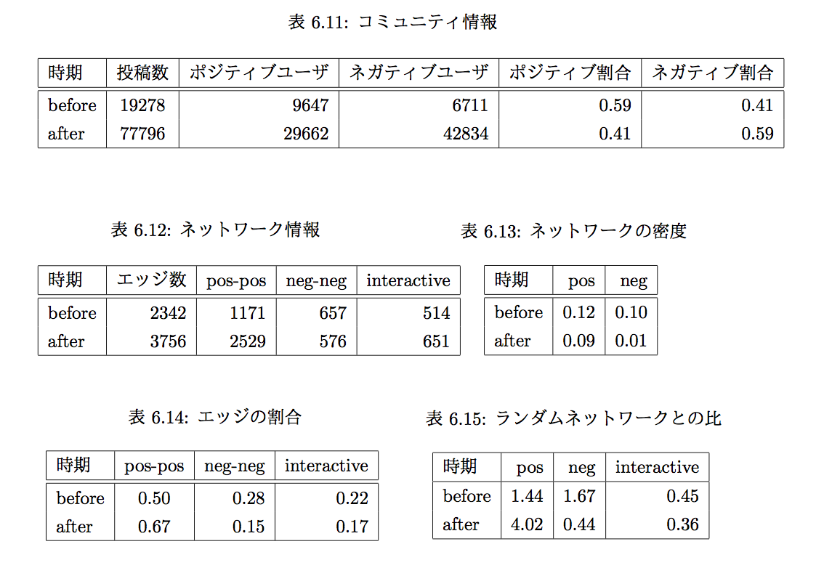
Appendix 実験結果の詳細 オバマ

Slide 29
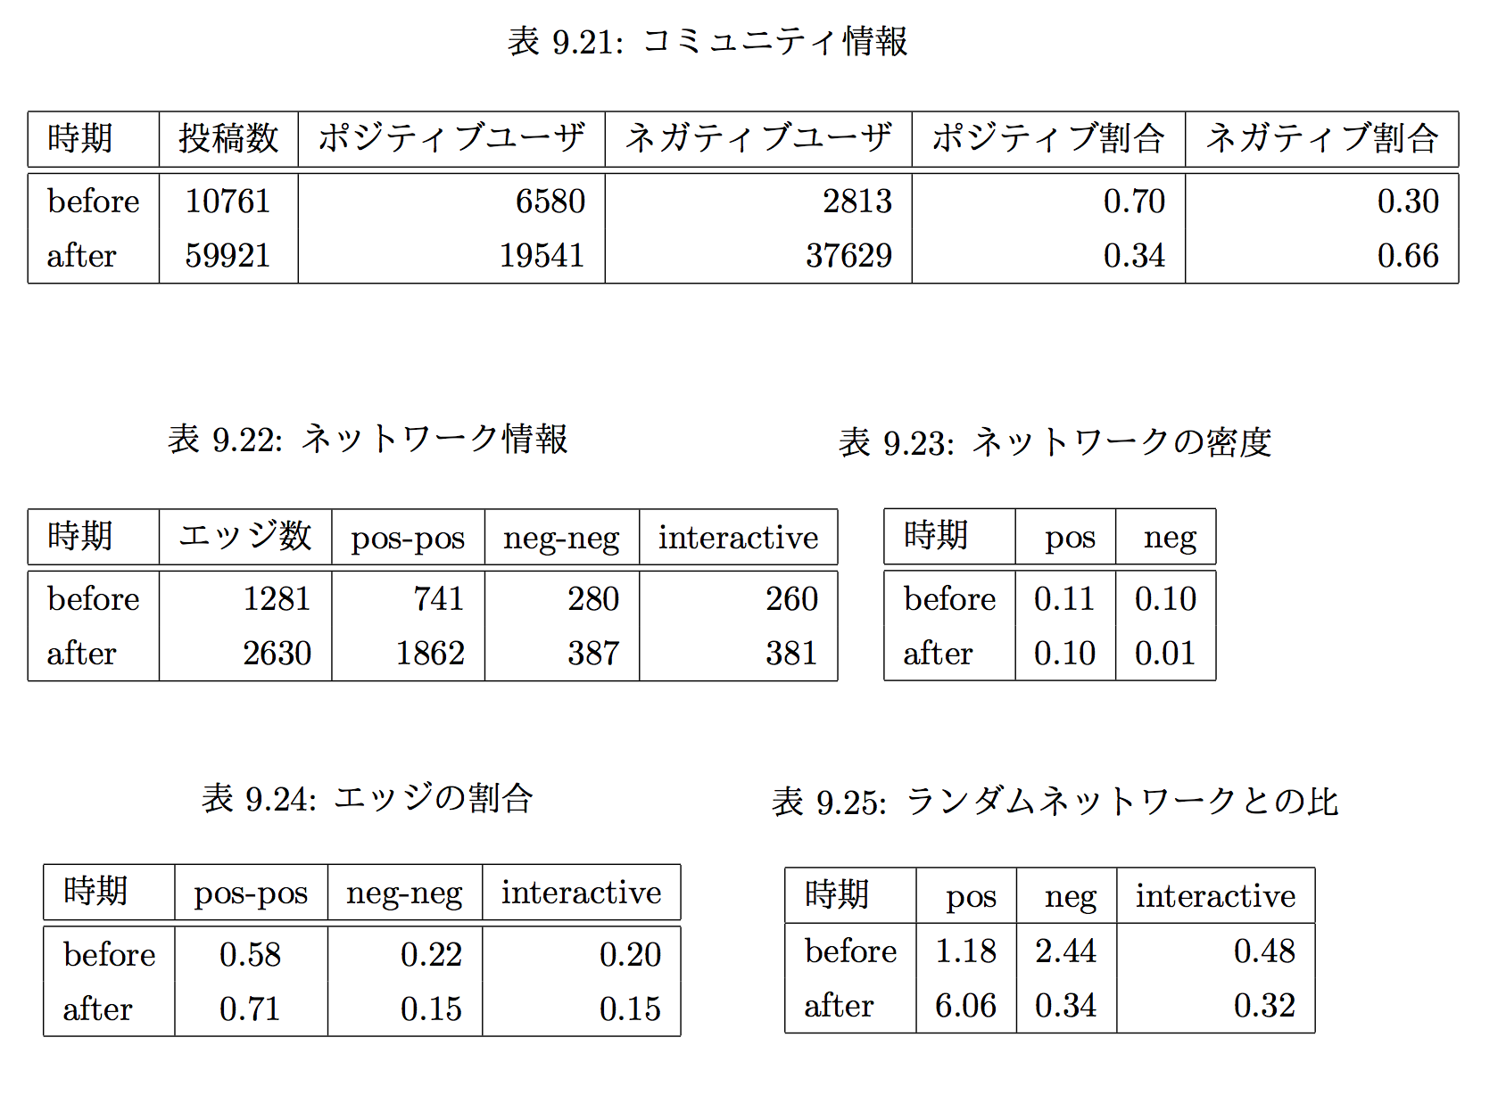
Appendix 実験の詳細トランプオバマ

Slide 30
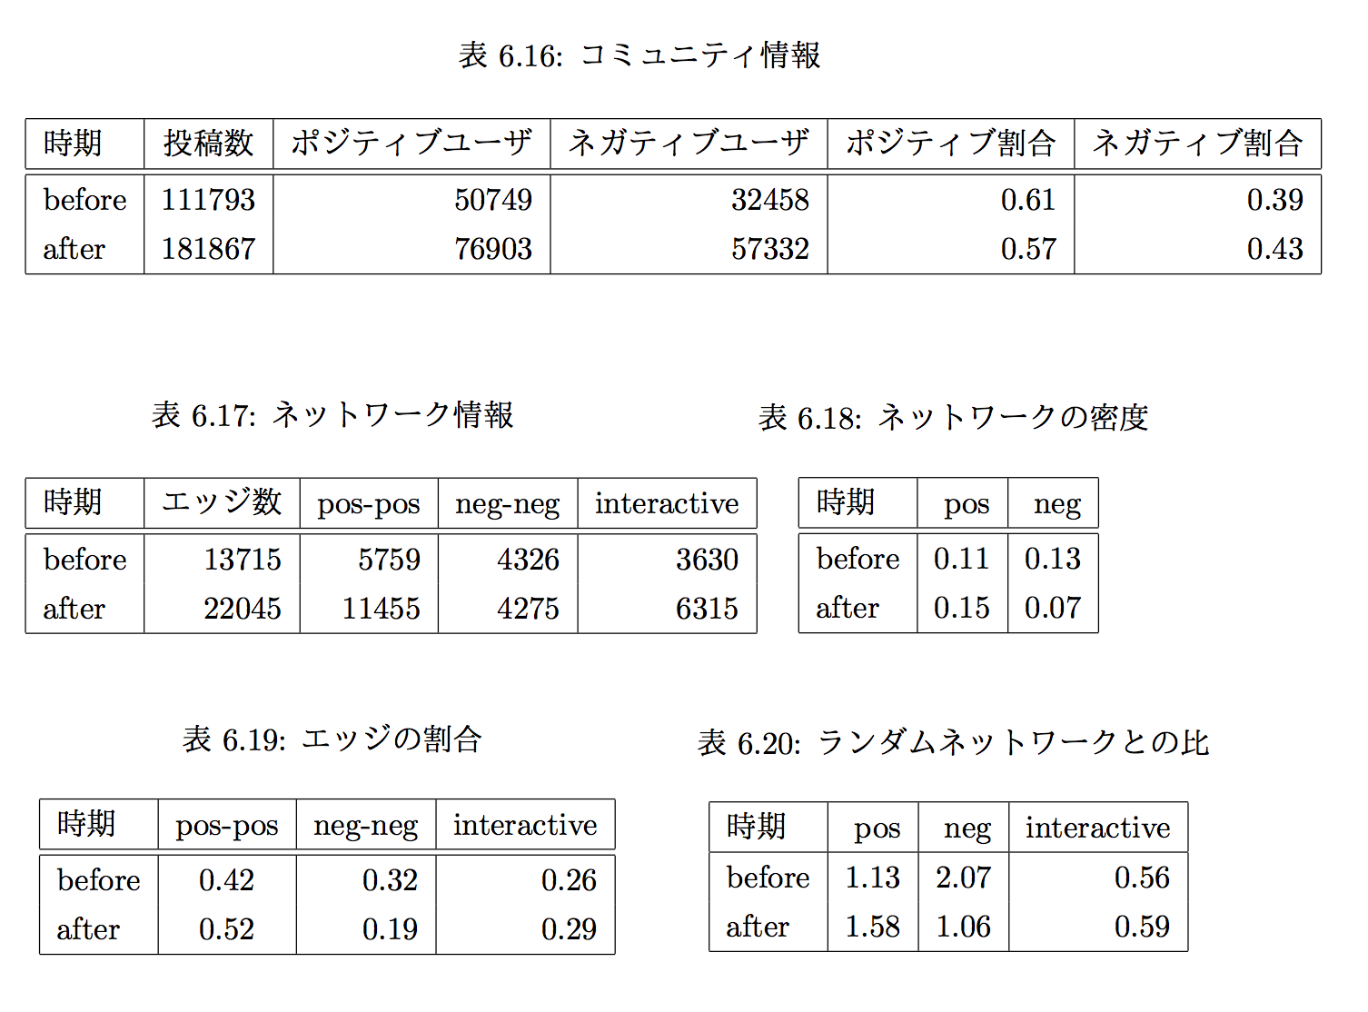
Appendix 実験の詳細 民主党

Slide 31
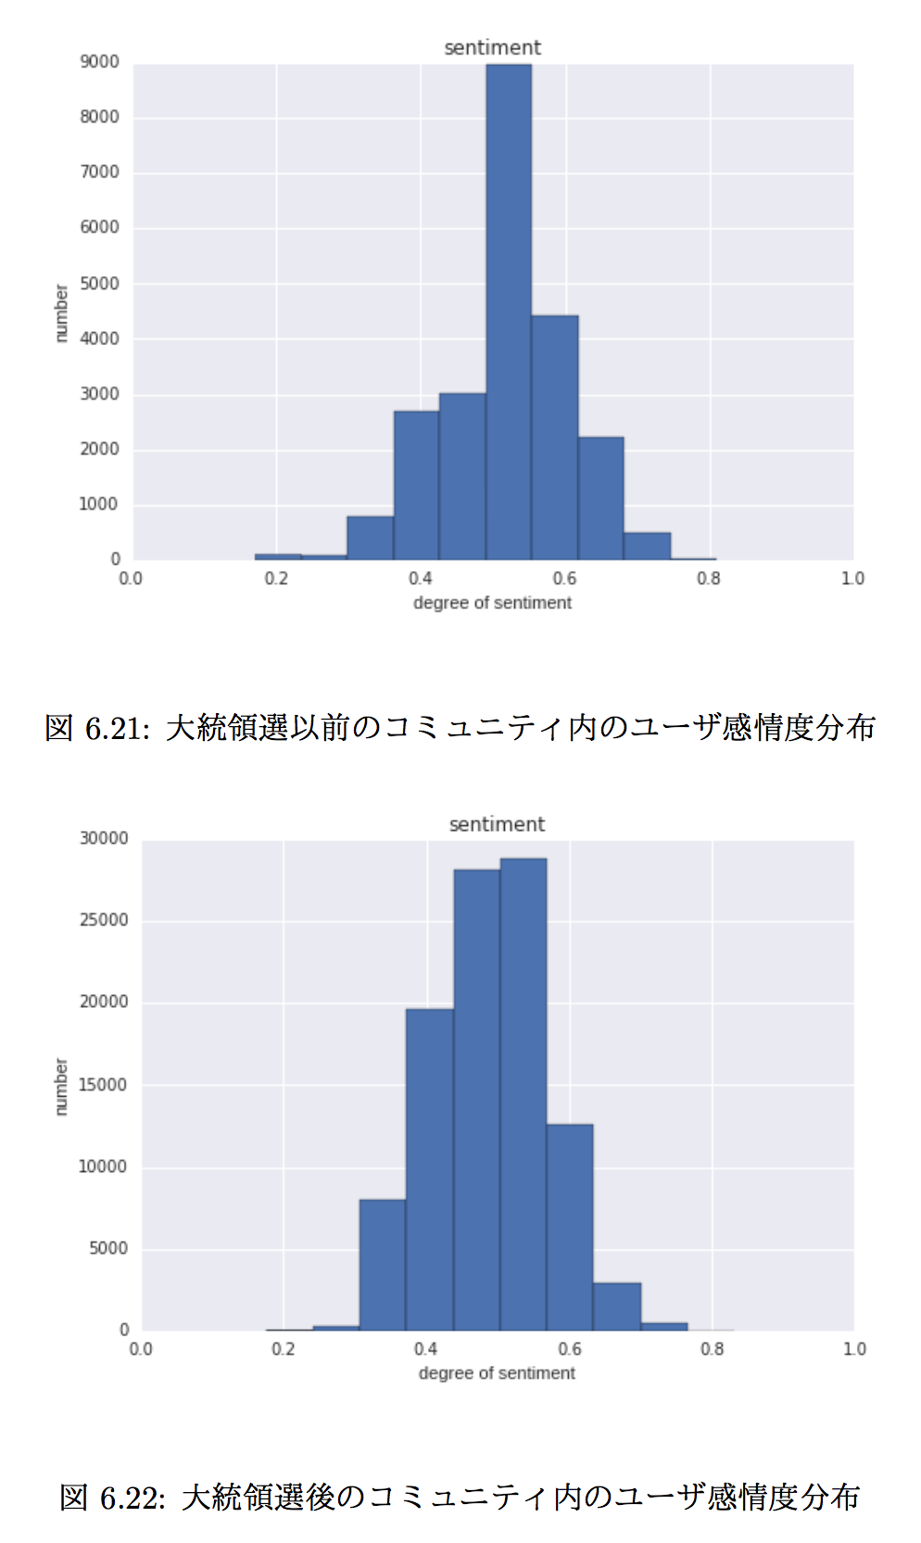
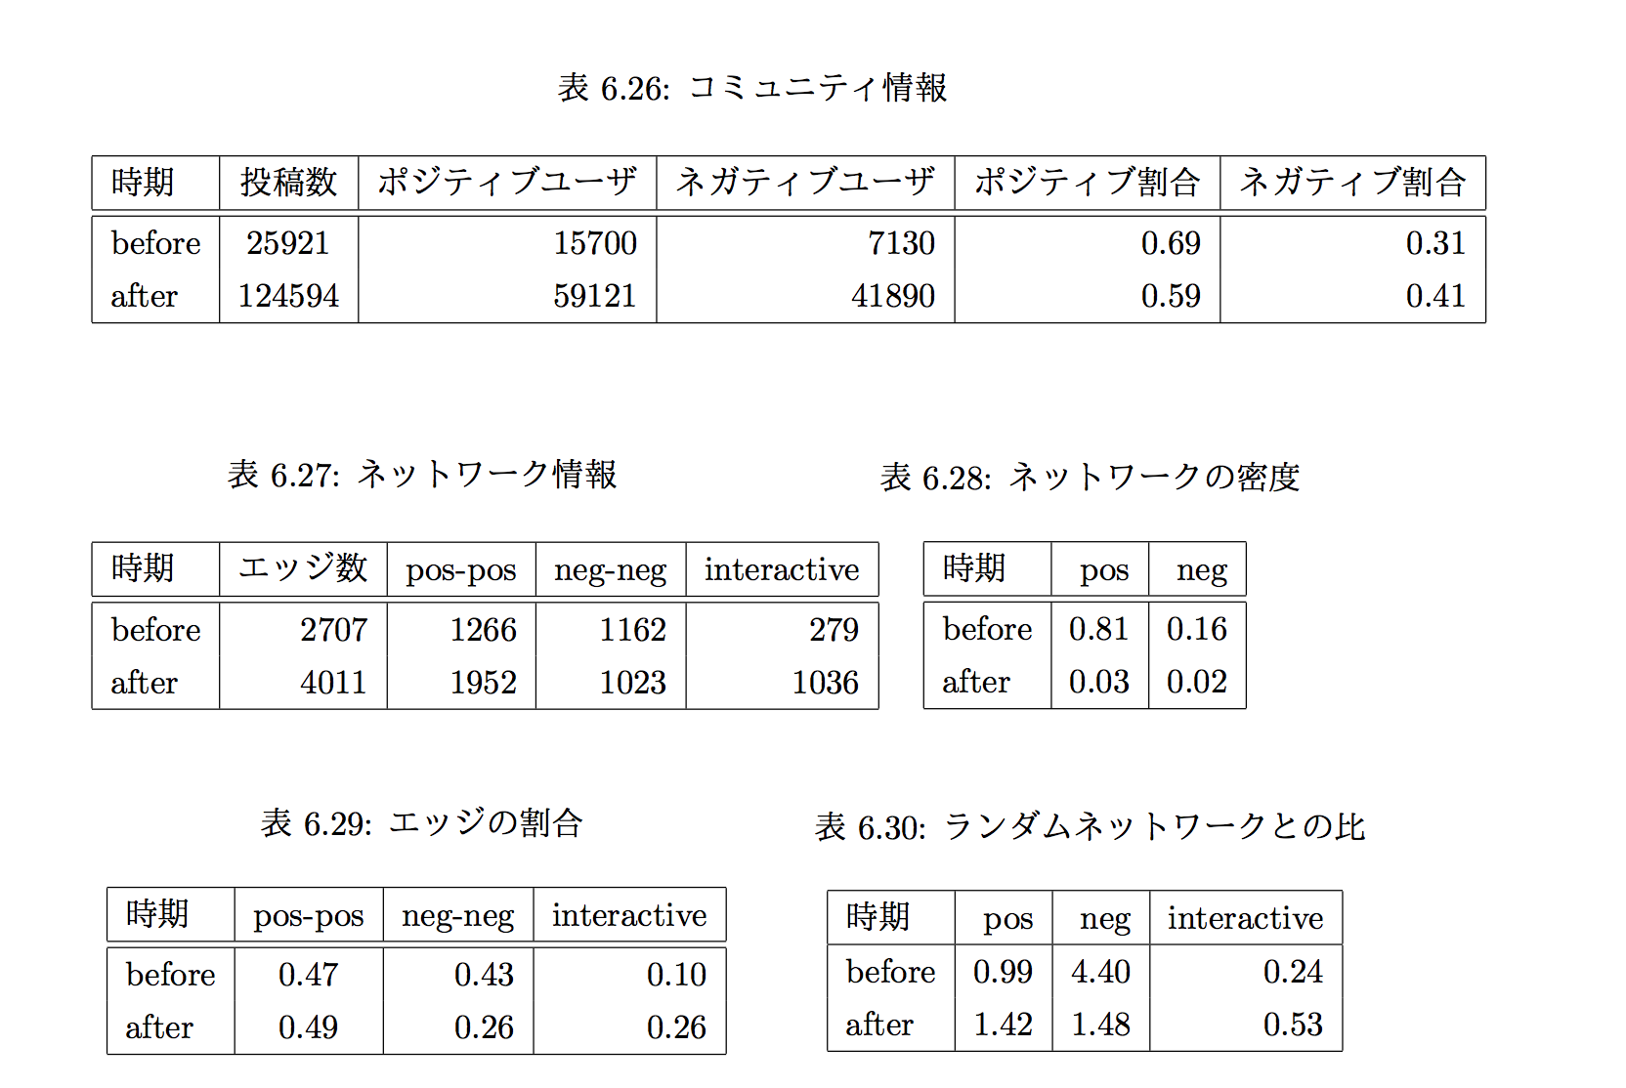
Appendix 実験の詳細 選挙

Slide 32
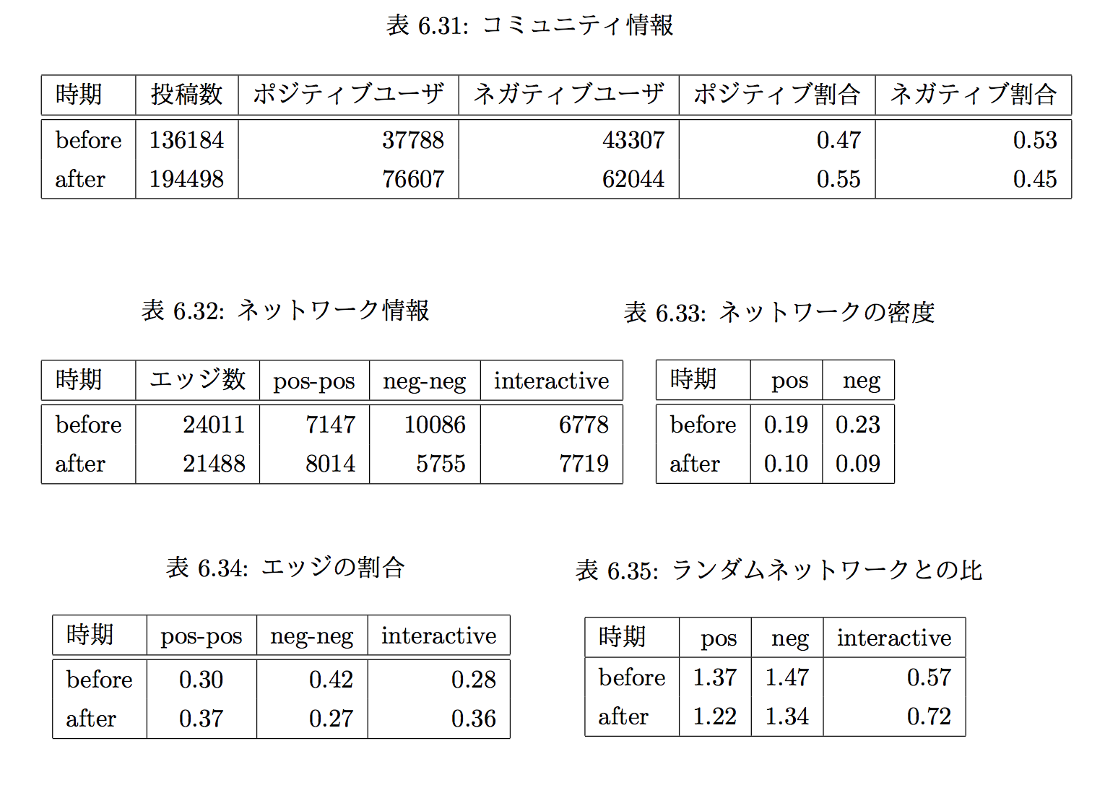
Appendix 実験の詳細 移民

Slide 33
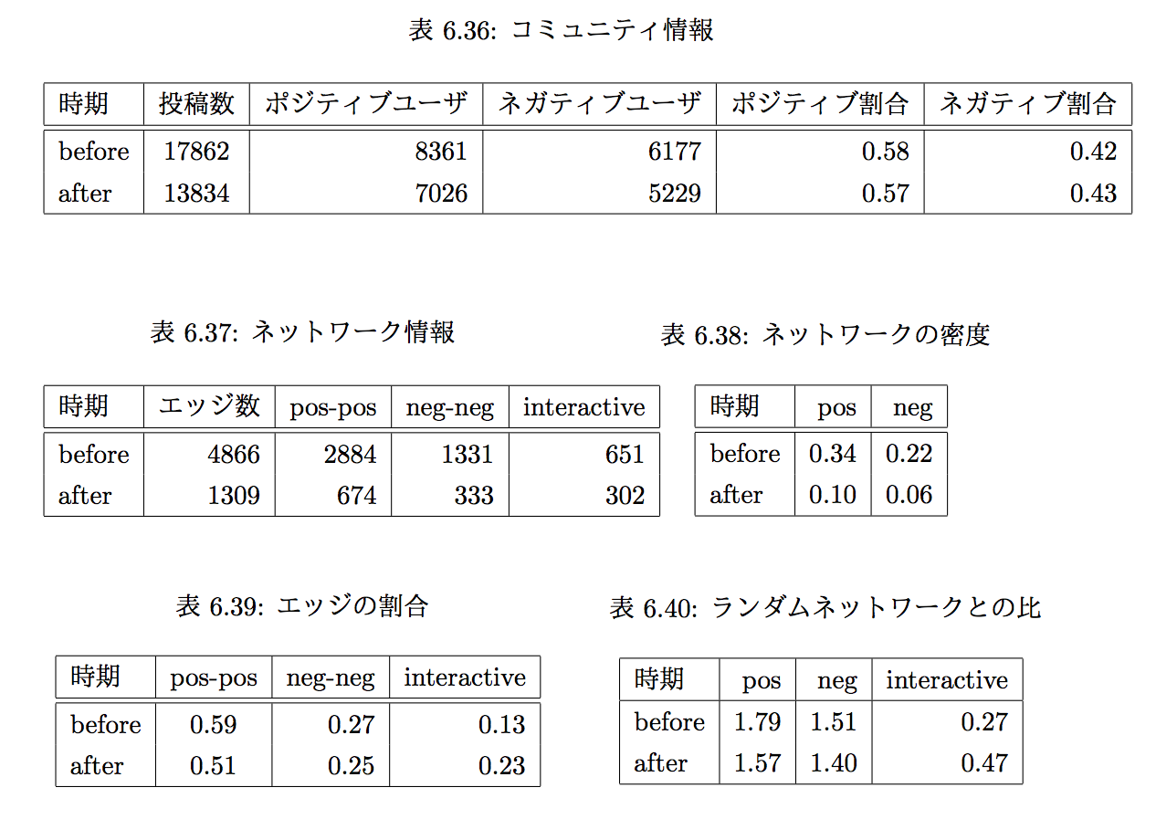
Appendix 実験の詳細 イギリス

Slide 34
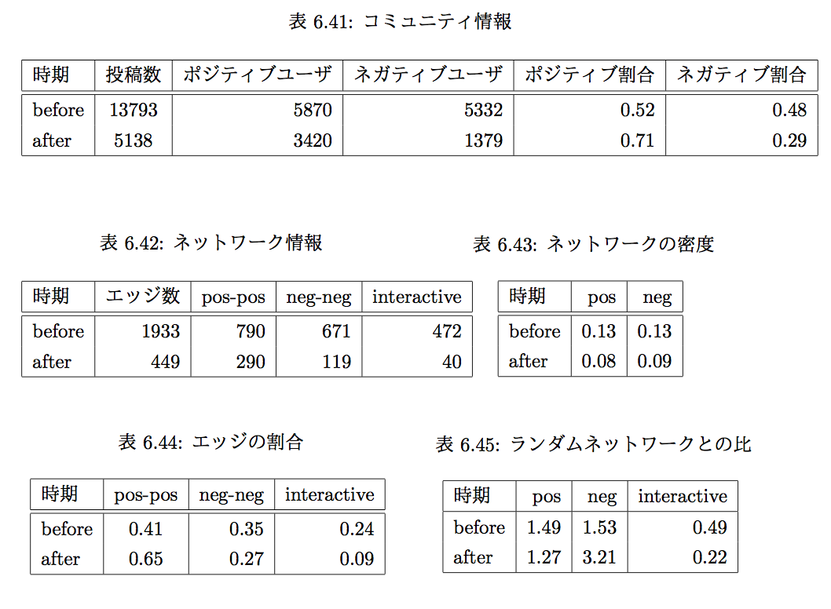
Appendix 実験の詳細 ロシア

Slide 35
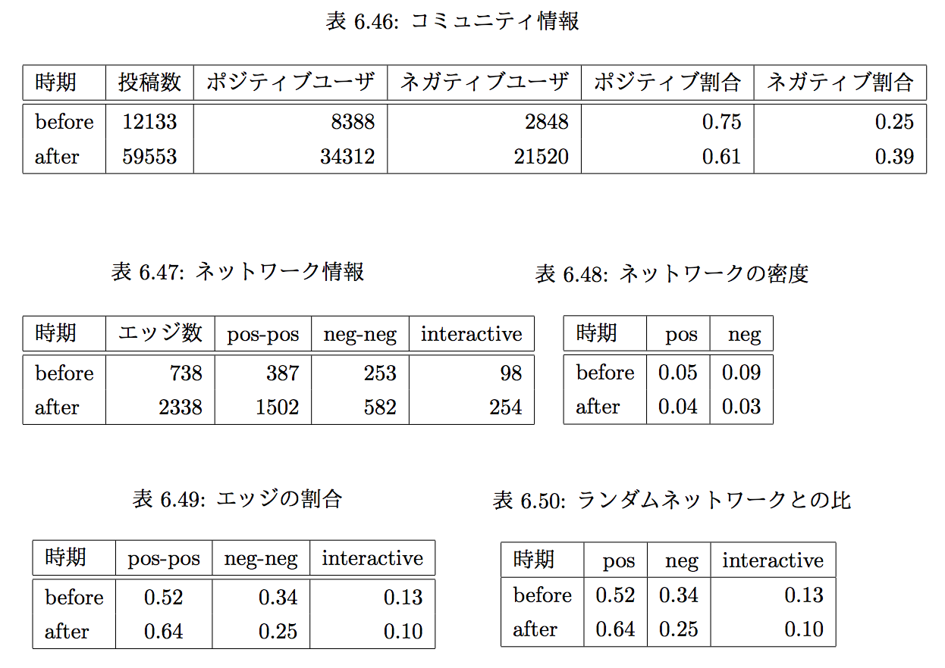
Appendix 実験の詳細 白人

Slide 36
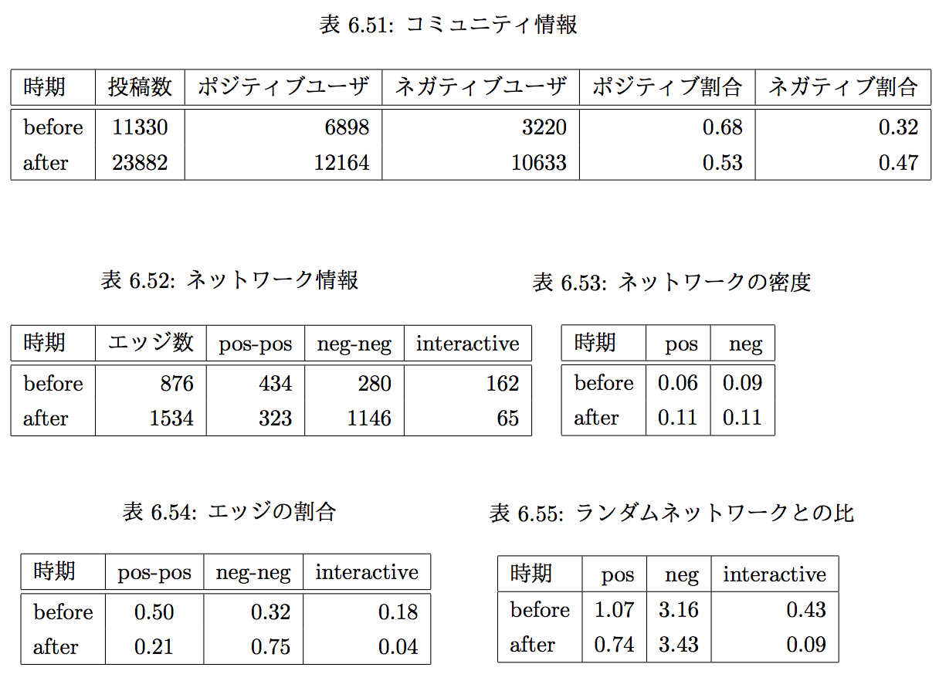
Appendix 実験の詳細 黒人

Slide 37
Appendix 全ての設定クエリ
当事者 hillary，trump，obama 選挙関連 republican，democratic，election 争点となる州 ohio，florida，pennsylvania，arizona 人種関係 white, black, asian, latinos, anglo-saxon, WASP, jews 経済政策 TPP, NAFTA, trade, protectionism 外交政策 immigrants, islamists, japan, base, UK , wall, russia，china，ISIS 右傾化 Right wing, popularity, populism, BREXIT, islamophobia（イスラム恐怖症）
米国内の階級闘争 urban/ rural, liberal/ conservatives, millennial/ generation X/ baby boomers, rich/ poor
性の価値観の対立 same-sex marriage, gay, lesbian, LGBT, sexual harassment

Slide 38
感情値の付与について
感情値は投稿の文章に割り当てられるため、クエリに対する賛否を必ずしも表す訳ではない。
↑ランダムサンプリングを行い、手作業で内容を調査したところ、基本的にはトピックへの感情度とリンクしていた。

